Slide 1


Application web de gestion d’une agence immobilère
Réalisé par: Omaima MOUHIB Encadrement: Prof. Hassna BENSAG
Sara BEN CHIKH
Safaa HALLI Année scolaire: 2021-2022

Slide 2
TABLE DES CONTENUS
01
02
03
ANALYSE DES BESOINS
interfaces
conclusion

Slide 3
introduction

Slide 4

Dans le cadre de notre formation d’ingénierie informatique au sein de l’École Marocaine des Sciences de l’Ingénieur, Nous, étudiants de la troisième année Ingénierie Informatique et Réseaux, sommes chargés de réaliser un projet en Python.
Le travail demandé est de créer un site web de recherche et de gestion des agences immobilières. de gérer les achats , les ventes et les loyers.

Slide 5
01
Analyse des besoins

Slide 6
On veut créer un site de recherche et de gestion des agences immobilières. Pour l'agence immobilière, un client correspond à toute personne s'adressant à ses services pour louer ou acheter un bien immobilier. Il devient acquéreur s'il loue ou achète un bien immobilier par son intermédiaire.

Slide 7
Un utilisateur (demandeur) : ouvre l’application, un ensemble de bien immobilier est lui est proposé Un demandeur peut être intéressé par plusieurs types de biens. Il peut chercher dans une barre de recherche et spécifier ses préférences selon une marge de prix, superficie, villes, etc.
Le menu contiendra des volets des différents d’immobiliers trié par type (studio, appart, maison, terrains, ….). Un numéro permet d’identifier les biens immobiliers ainsi que prix, image, la durée souhaitée (s’il est à louer), la ville et le type Il peut aussi visiter plusieurs fois le même bien.
Lors d’un choix précis, et pour confirmer sa demande il doit se connecter et remplir le formulaire par son nom complet, adresse, CIN ainsi qu’un bouton image ou il va charger une image scannée pour la vérification de la carte nationale, ainsi que ses données bancaires
S’il décide d’acheter/louer un bien il devra se connecter puis un formulaire lui sera affiché ce formulaire contiendra. Apres il doit signer un contrat.
Cet utilisateur peut aussi choisir un agent qu’il lui fait confiance et le contacte

Slide 8
Un propriétaire est une personne qui possède des biens immobiliers et s'adresse à l'agence pour les présenter à ses clients.
Ce propriétaire : l’offrant est identifié par son numéro et accorde avec qui peut poster des biens à loyer ou à acheter à travers un autre formulaire qui contiendra son nom complet, adresse, CIN ainsi qu’un bouton image ou il va charger une image scannée pour la vérification de la carte national et les données bancaires puis un formulaire des données concernant les biens qu’il offre et qui peut mettre à jours les données.

Slide 9
Un bien immobilier:
ne peut être la propriété que d'un seul propriétaire.
est soit à louer, soit à acheter.
appartient toujours à un seul type.
Un type peut ne contenir aucun bien immobilier.

Slide 10
02
Interfaces

Slide 11
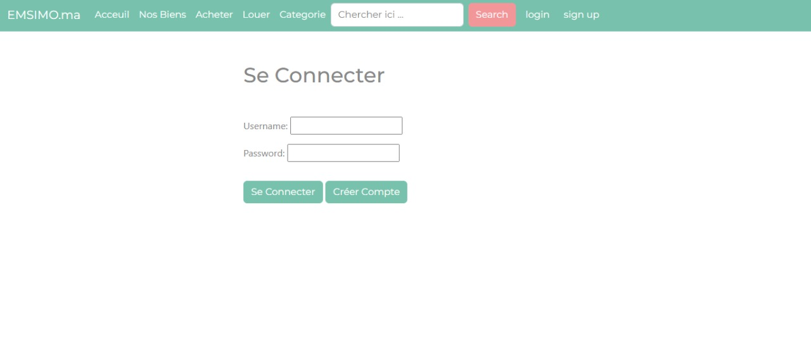
Création de compte

Slide 12
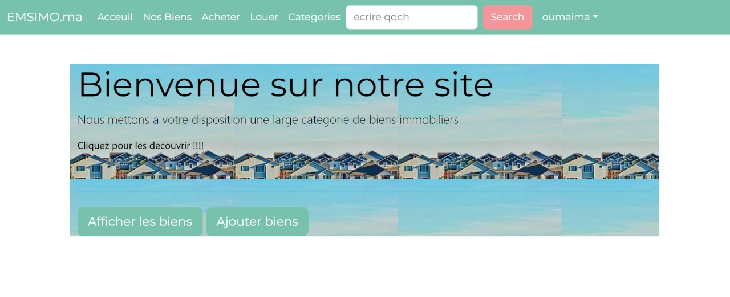
Pour un utilisateur connecté

Slide 13
Pour un utilisateur connecté

Slide 14
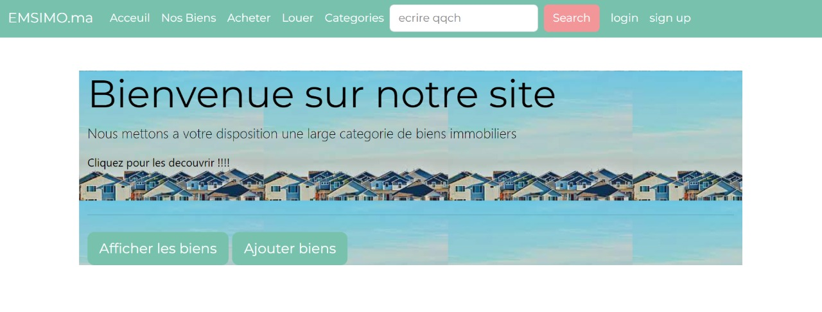
Pour un utilisateur non connecté
La rubrique “ajouter biens” nous mènent vers la création d’un utilisateur

Slide 16
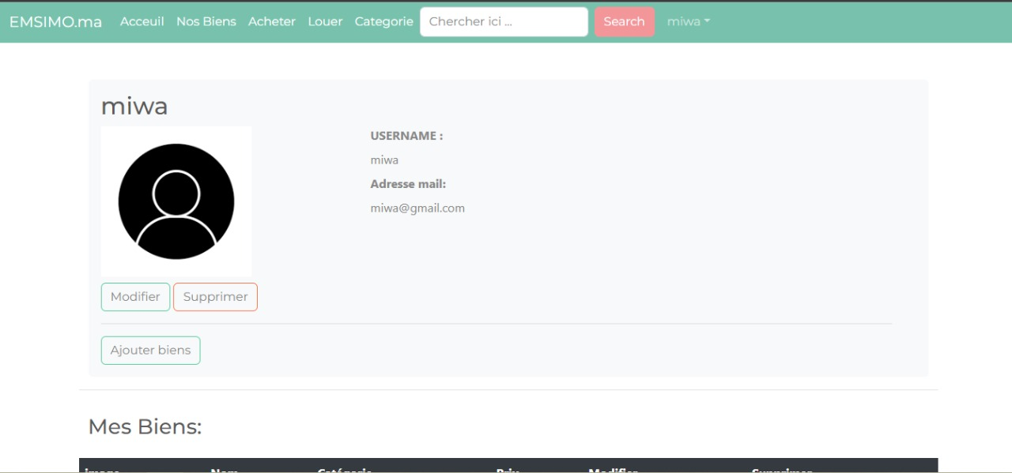
Profil d’un utilisateur

Slide 17
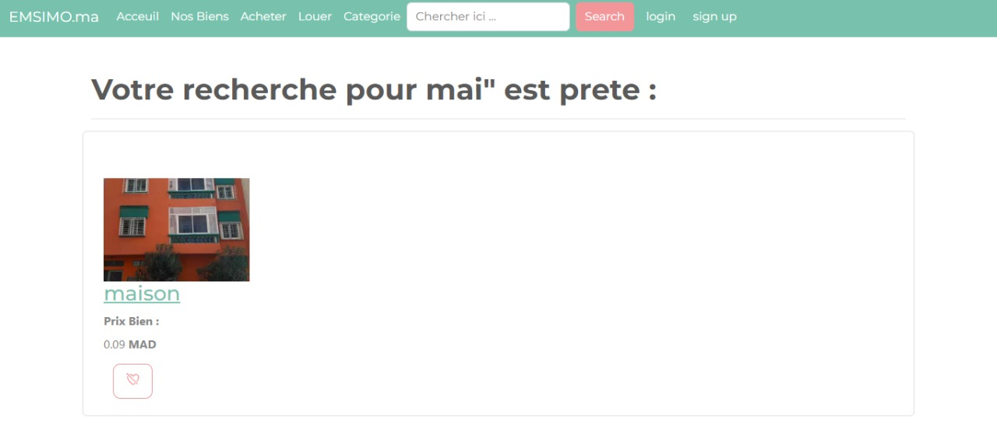

Slide 18
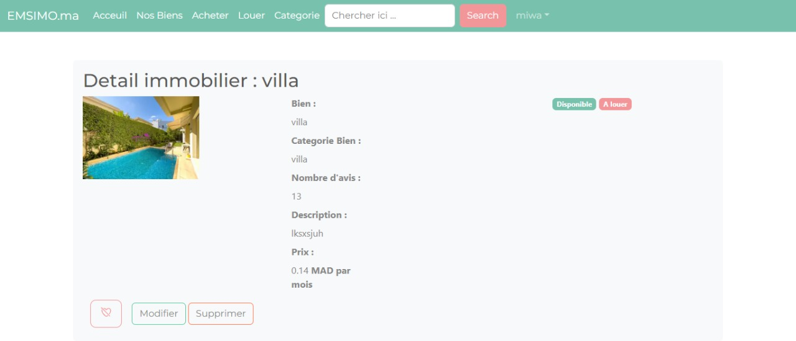

Slide 19
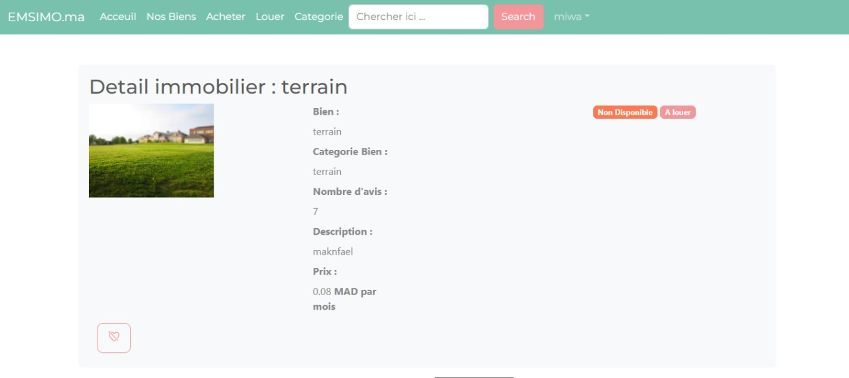

Slide 20
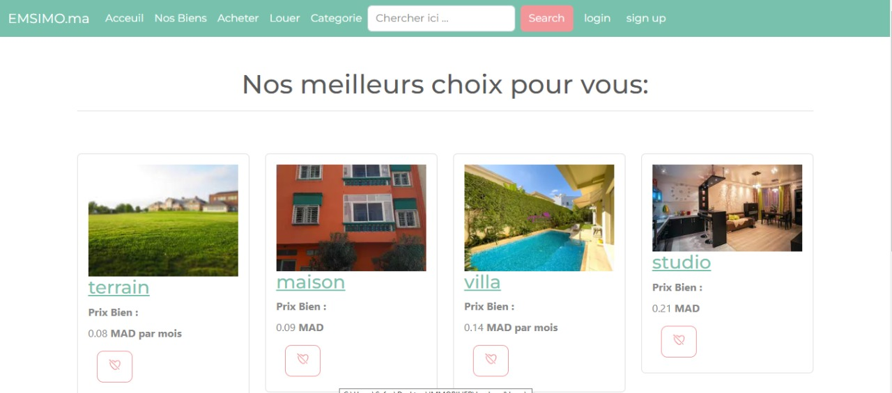

Slide 21
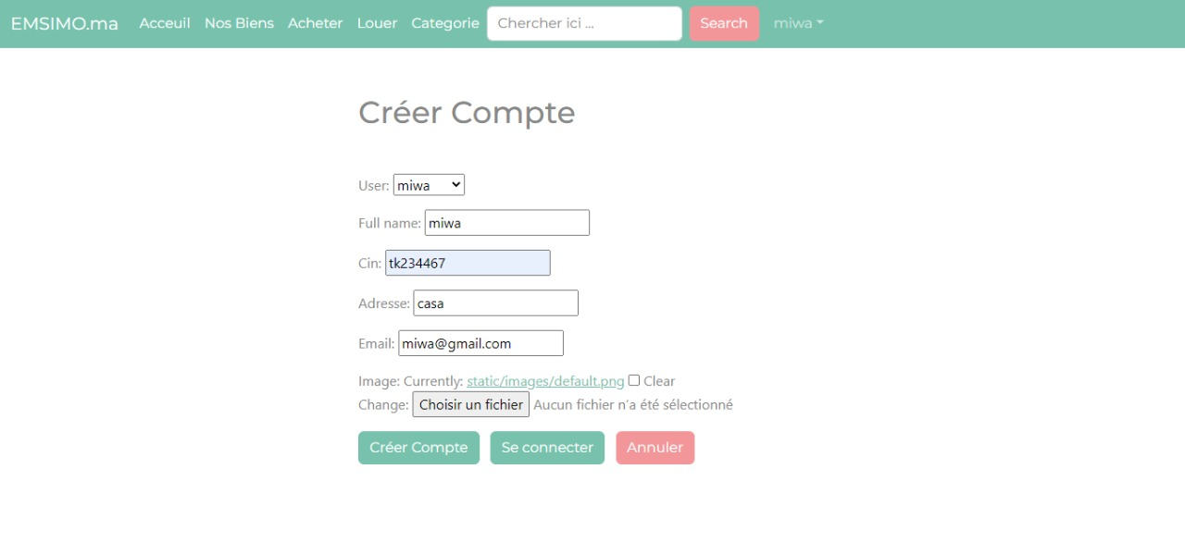
Modifier le profile de l’utilisateur connecté

Slide 22
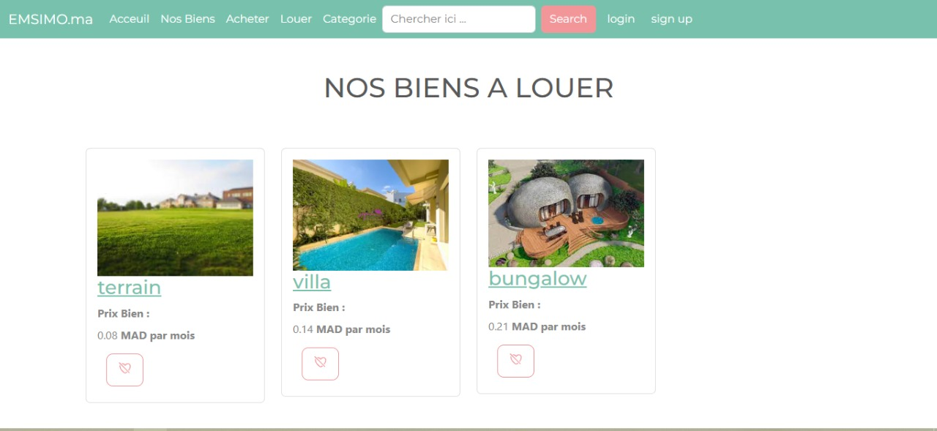
Filtrage des biens par catégorie

Slide 23
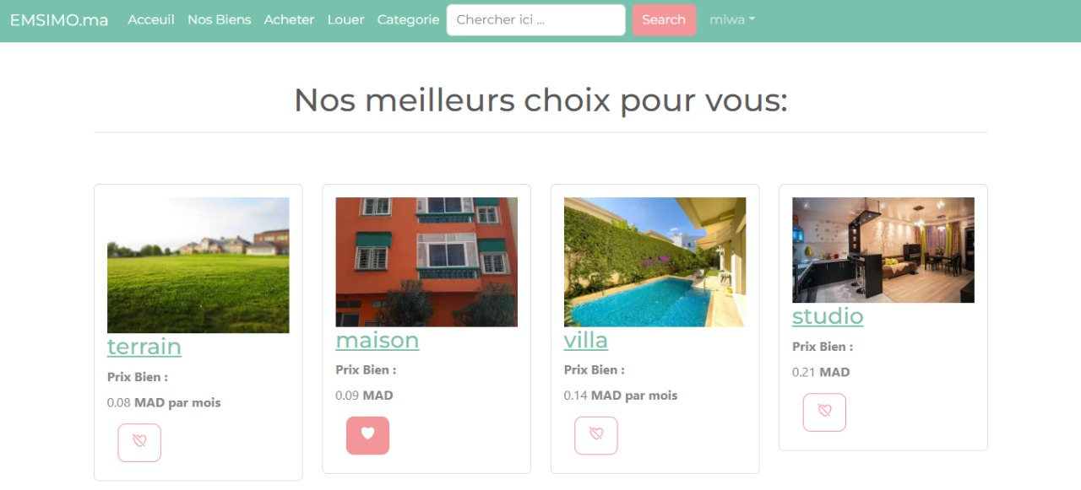
Page de tous les biens existants

Slide 24
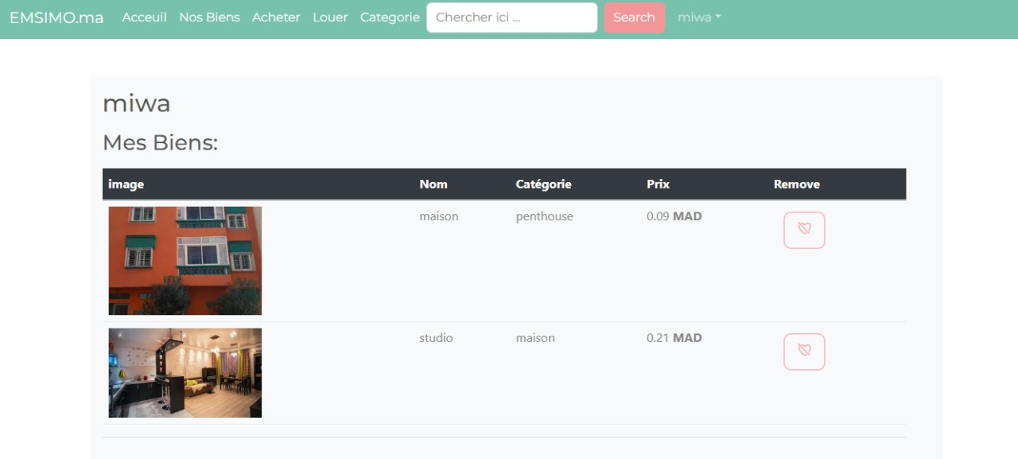
Les biens likés par cet utilisateur

Slide 25
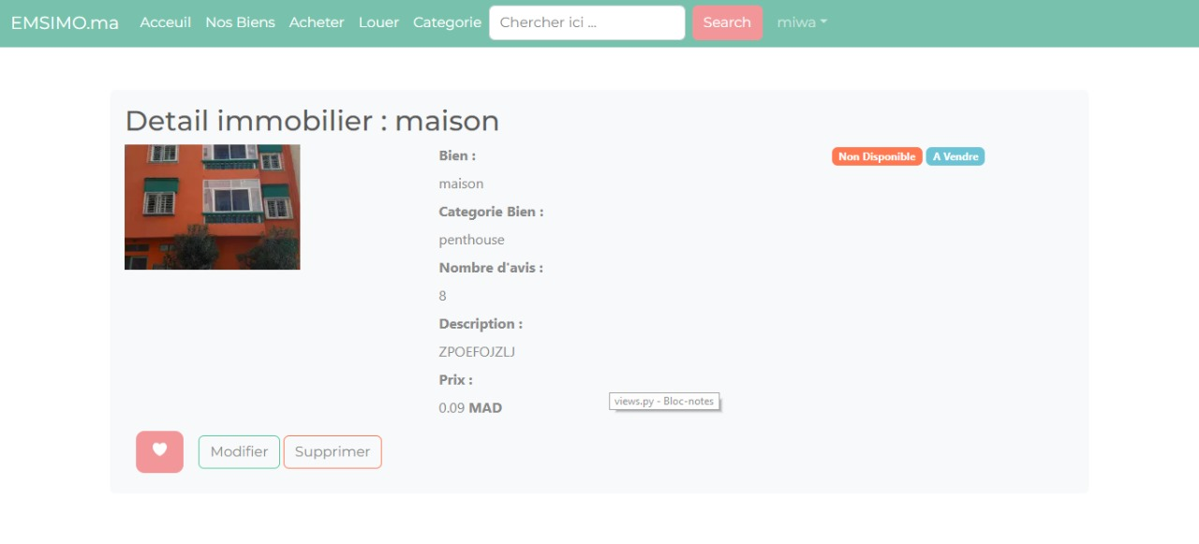

Slide 26
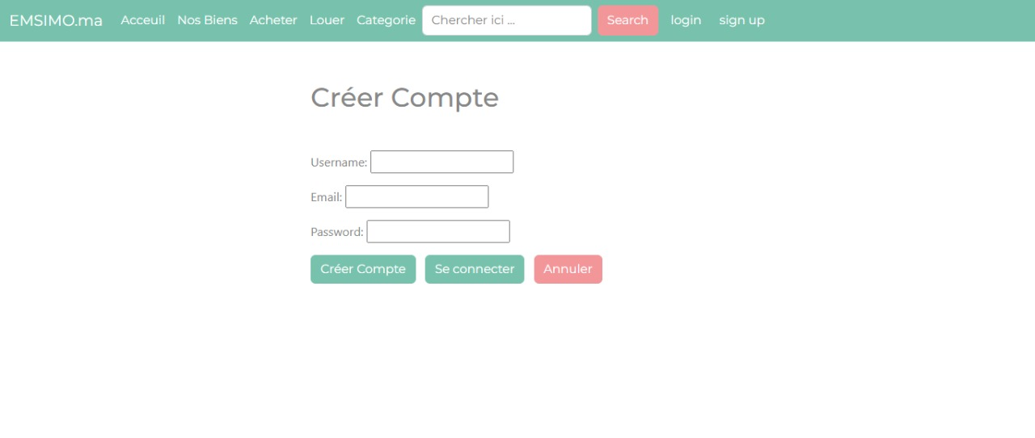

Slide 27
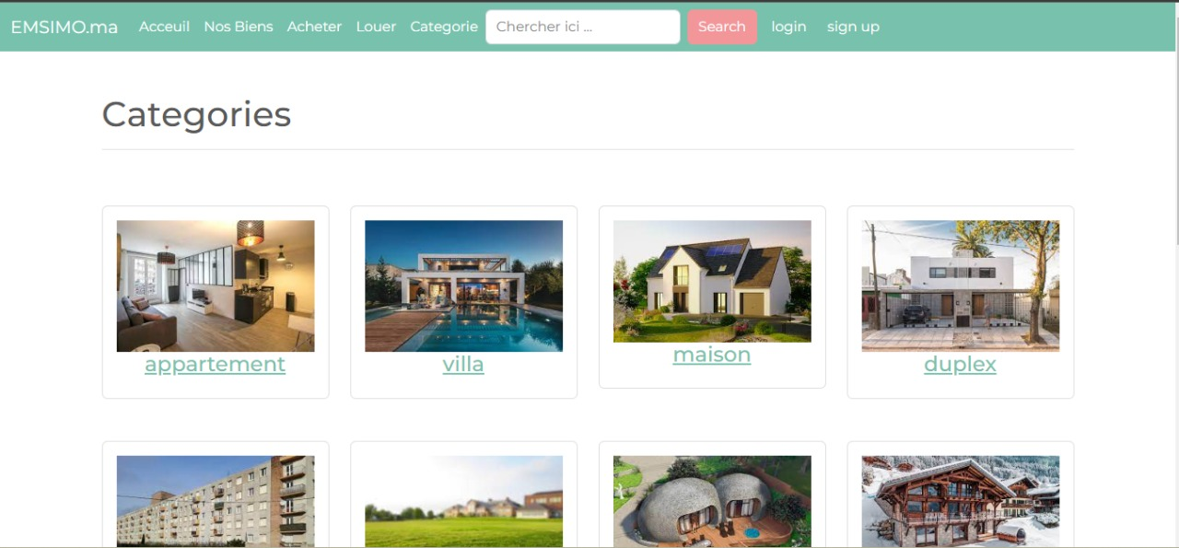

Slide 28


Slide 29
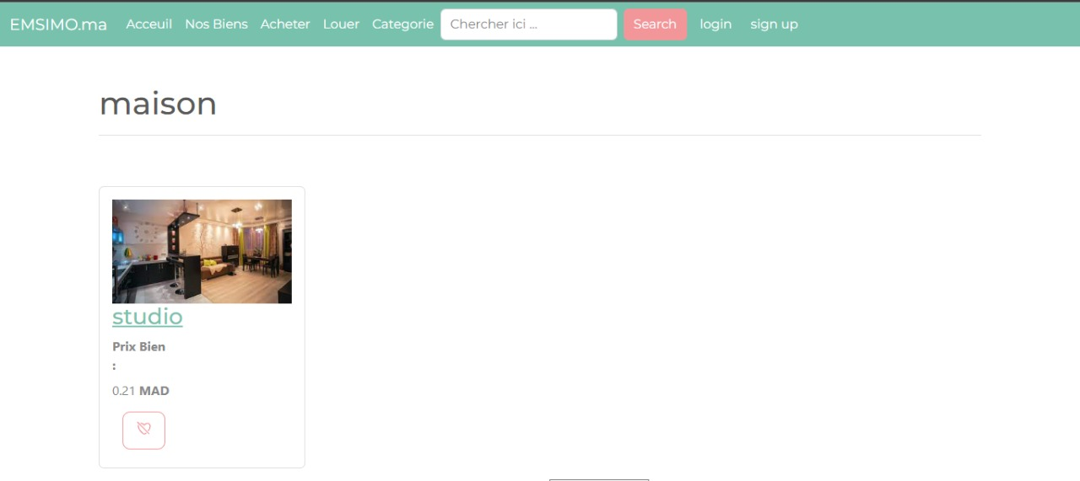

Slide 30
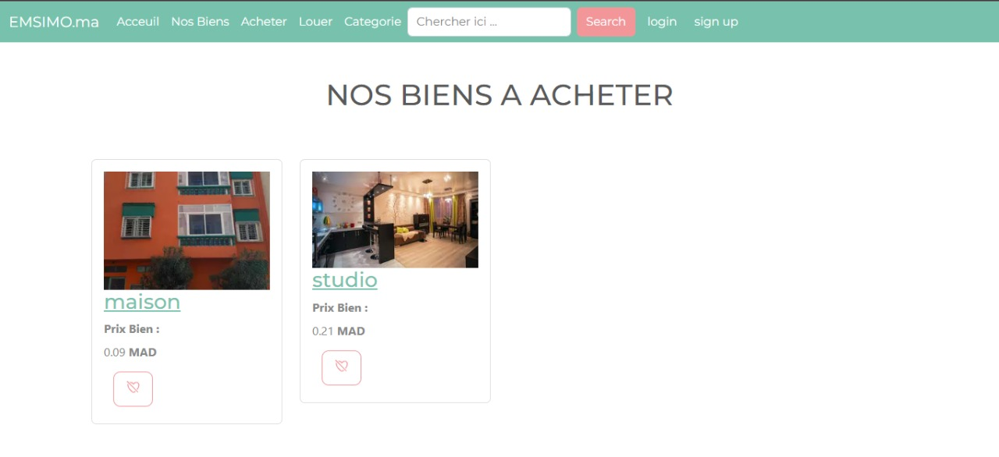

Slide 31
conclusion

Slide 32
Au cours de ce travail, nous avons présenté les différentes étapes ayant conduit à la mise en œuvre d’une application web dédiée à la gestion d’une agence immobilière.
Nous avons commencé par recenser les difficultés que rencontre le personnel afin d’apporter la solution adéquate et spécifier ainsi les besoins. Pour enfin réaliser l’application, nous avons utilisé ‘’Xampp’’ et ‘’Pycharm’’.
Ce projet a fait l’objet d’une expérience intéressante, très bénéfique pour nous. En effet, il nous a permis d’enrichir nos connaissances théoriques et compétences dans le domaine de la conception et de la programmation.

Slide 33
Merci de votre attention!

